Slide 1
Машинное обучение
Лекция 1
Основные понятия, стандартные задачи и простые модели
Материалы: Виктор Кантор
Корректировки: Анастасия Зухба

Slide 2
Содержание курса
Введение: основные понятия и задачи, простые методы
Решающие деревья и ансамбли решающих деревьев
Линейные модели в задачах классификации и регрессии
Нейронные сети
Обучение без учителя

Slide 3




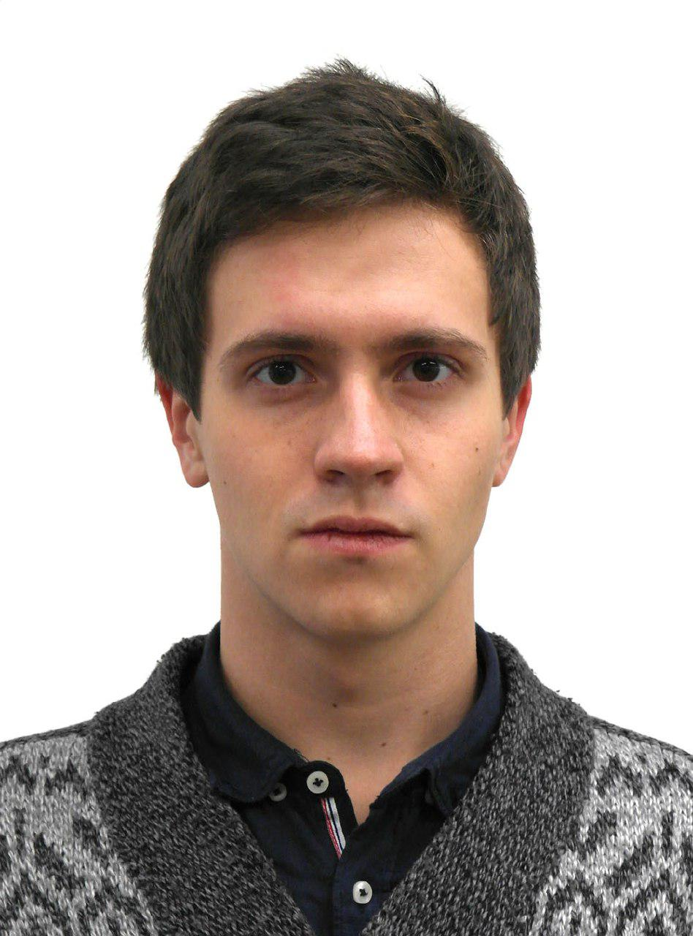







Команда курса

Slide 4
На этой лекции
Примеры применения машинного обучения
Стандартные задачи и простые методы
Идеи часто используемых моделей
Оптимизационные задачи в машинном обучении
Переобучение и недообучение
Инструменты

Slide 5
I. Примеры применения

Slide 6
Кредитный скоринг

Slide 7
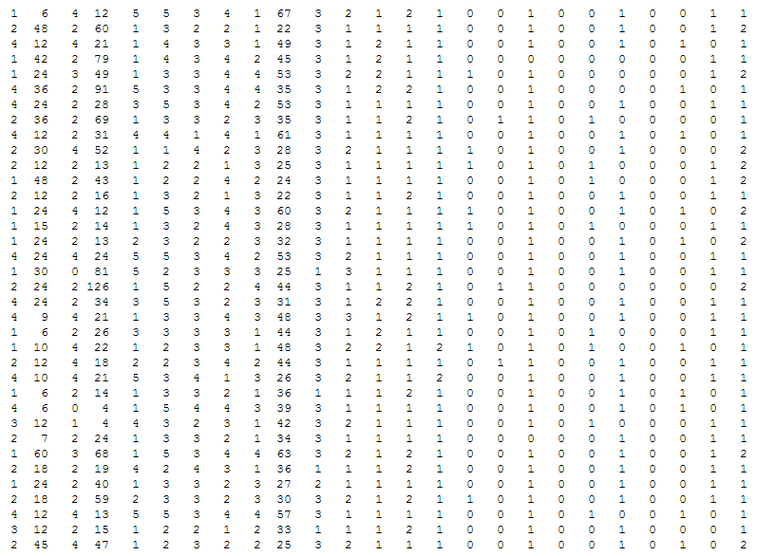
Выдача кредита
German credit data set (UCI репозиторий)
Обучающая выборка

Slide 8
Выдача кредита
German credit data set (UCI репозиторий)
Attribute 1: Status of existing checking account 1 : ... < 0 DM 2 : 0 <= ... < 200 DM 3 : ... >= 200 DM / salary assignments for at least 1 year 4 : no checking account

Slide 9
Выдача кредита
German credit data set (UCI репозиторий)
Attribute 2: Duration in month

Slide 10
Выдача кредита
German credit data set (UCI репозиторий)
Answer: 1 – Good, 2 - Bad

Slide 11
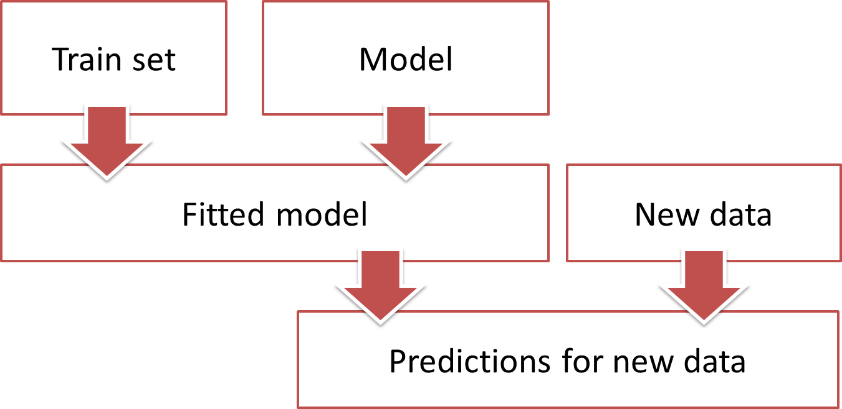
Выдача кредита
Задача (supervised classification): предсказать класс (1 или 2)
?
?
?
?
?
?
?
Test set
Более глобальная задача:
Придумать алгоритм, генерирующий алгоритм классификации (“обученную модель”) на данной выборке

Slide 12
Кредитный скоринг: вопросы
Какой экономический эффект может дать модель в этой задаче? Как он связан с качеством модели? (как его измерять)
Будет ли оценка ожидаемого экономического эффекта на исторических данных совпадать с реальным экономическим эффектом? Как можно измерить его?
Какие данные нужны для построения модели?

Slide 13
Рекомендации товаров

Slide 14
Блок рекомендаций
Товар 1 | Товар 2 | Товар 3 | Товар 4

Slide 15
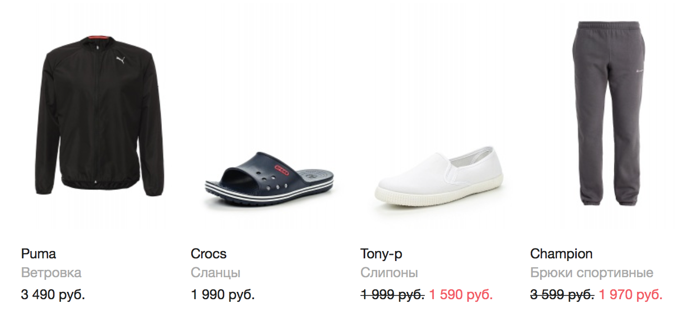
Возможный вариант заполнения

Slide 16
История про одинаковое качество
Интегрировали чужое решение, чтобы сравнить качество со своим
Оценили качество у обоих
Совпало до тысячных долей
Не стали использовать чужое решение
Позже – выяснили, в чем дело

Slide 17
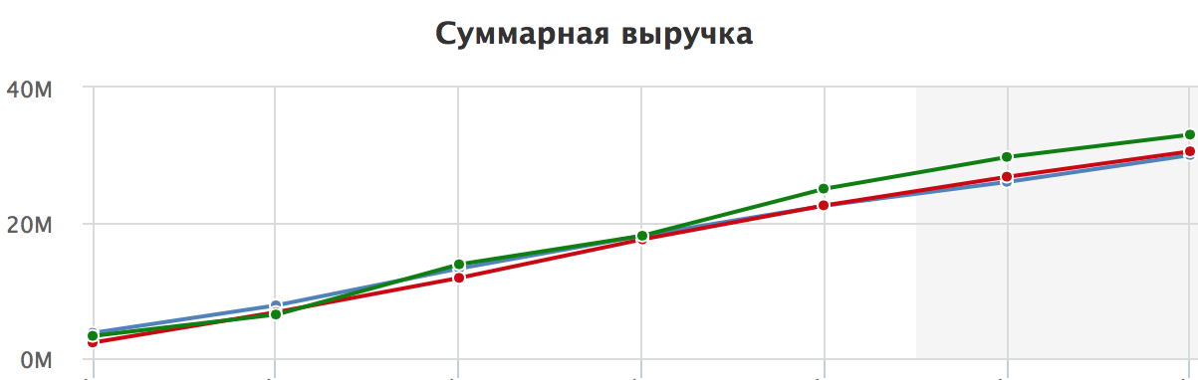
История про статзначимость

Slide 18
История про статзначимость
Одна кривая отличается от других на 10%
Но разбиение на самом деле – случайное

Slide 19
Рекомендации товаров: вопросы
Какой экономический эффект может дать модель в этой задаче? Как он связан с качеством модели? (и как его измерять)
Будет ли оценка ожидаемого экономического эффекта на исторических данных совпадать с реальным экономическим эффектом? Как можно измерить его?
Какие данные нужны для построения модели?

Slide 20
Ещё примеры

Slide 21
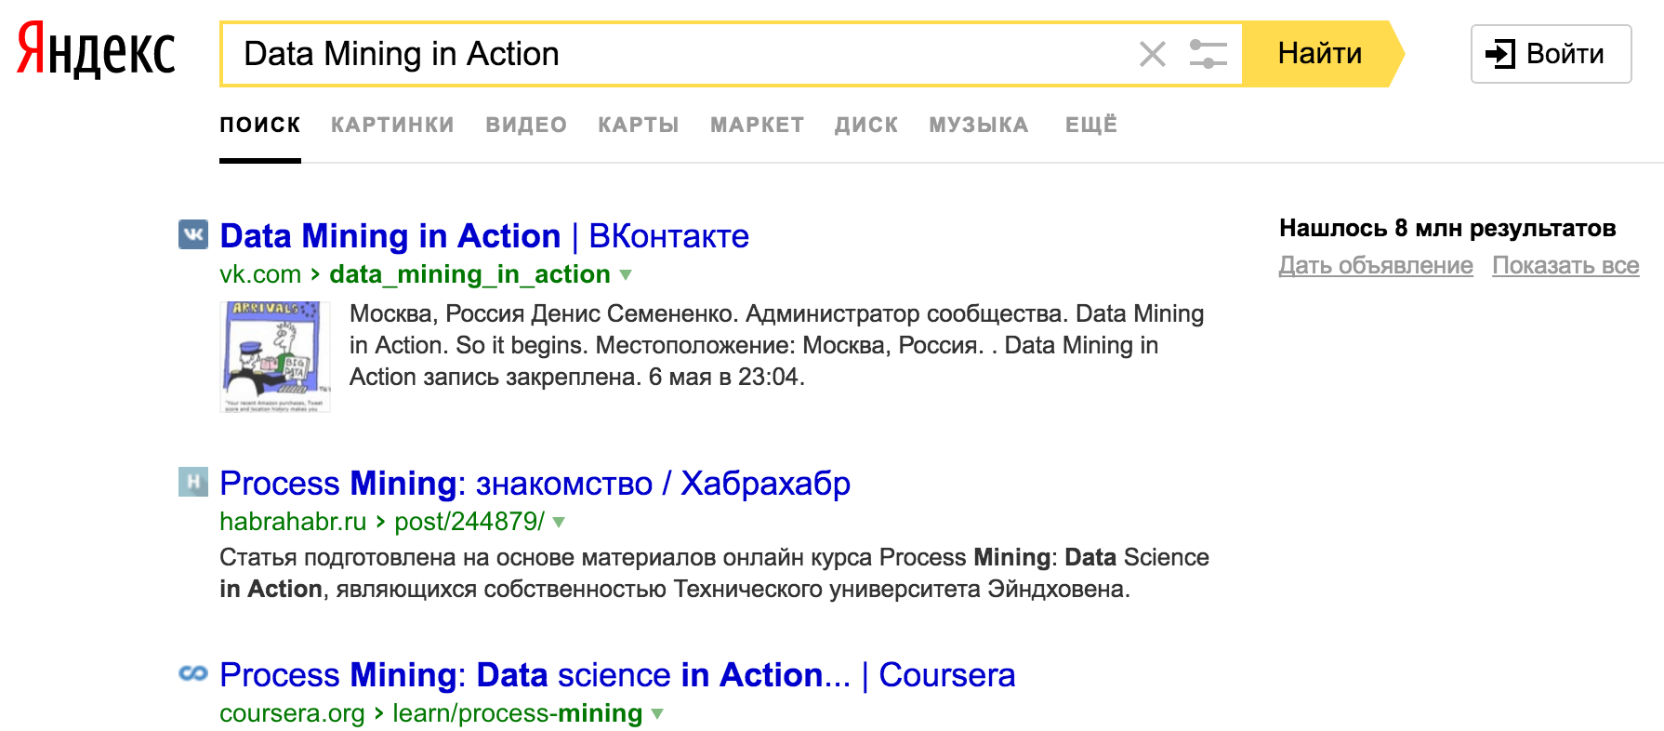

Slide 24
II. Стандартные задачи и простые методы их решения

Slide 25
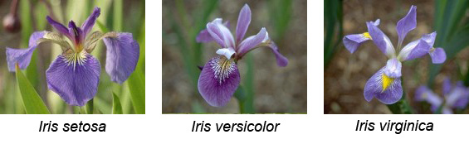
Классификация
Вход (обучающая выборка):
Признаки N объектов с известными классами
Выход:
Классификатор (алгоритм, прогнозирующий классы новых объектов по их признакам)

Slide 26
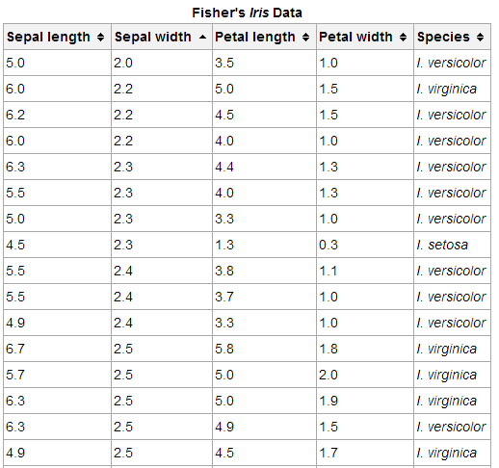
Классификация: обучающая выборка

Slide 27
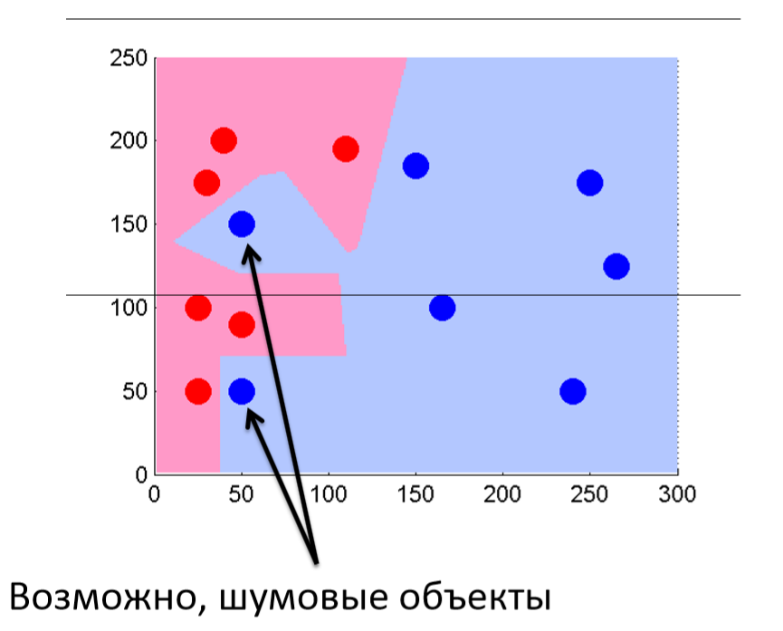
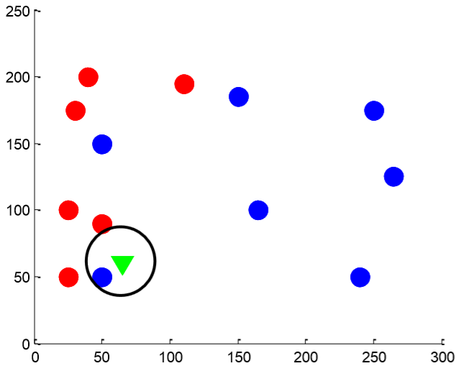
Простой классификатор: kNN
k nearest neighbours
Шумы? (outliers)
k = 1

Slide 28
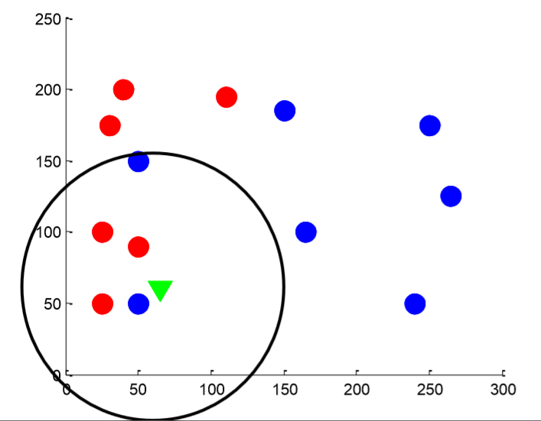
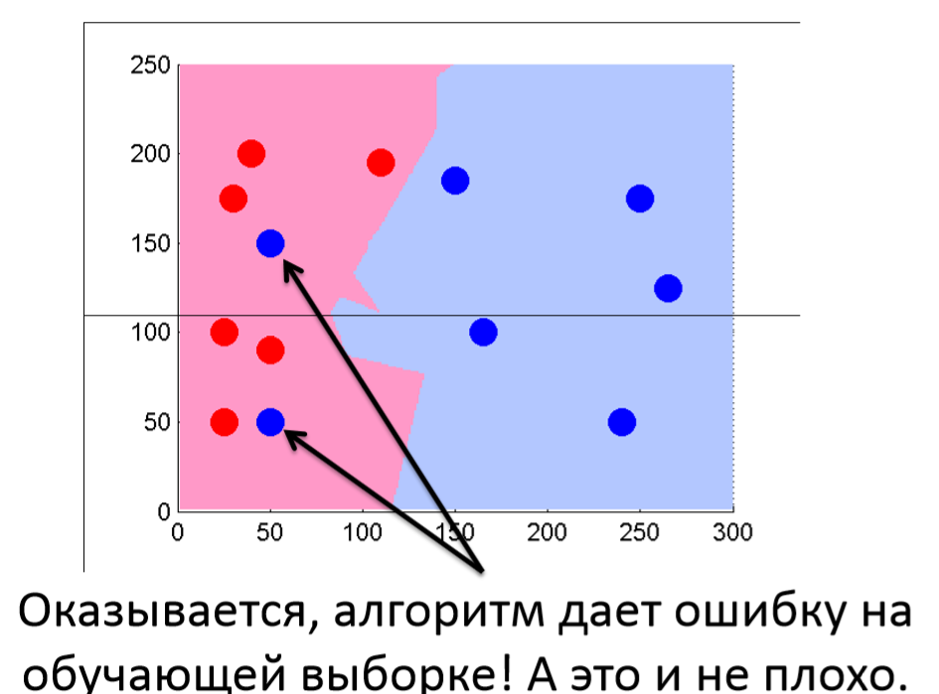
Простой классификатор: kNN
k nearest neighbours
Ошибки?
Possibly outliers
k = 5

Slide 29
Взвешенный kNN
Пример классификации (k = 6):
?

Slide 30
Взвешенный kNN
Пример классификации (k = 6):
?
?

Slide 31
Взвешенный kNN
Пример классификации (k = 6):
?
x₍₂₎
x₍₃₎
x₍₅₎
x
?
x₍₆₎
x₍₁₎
x₍₄₎

Slide 32
Взвешенный kNN
Пример классификации (k = 6):
?
Веса можно определить как функцию от соседа или его номера:
w(x_{(i)}) = w(i)
x₍₂₎
x₍₃₎
x₍₅₎
x
?
x₍₆₎
x₍₁₎
x₍₄₎

Slide 33
Взвешенный kNN
Пример классификации (k = 6):
?
Веса можно определить как функцию от соседа или его номера:
w(x_{(i)}) = w(i)
или как функцию расстояния:
w(x(i)) = w(d(x, x_{(i)}))
x₍₂₎
x₍₃₎
x₍₅₎
x
?
x₍₆₎
x₍₁₎
x₍₄₎

Slide 34
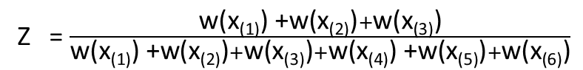
Взвешенный kNN
Пример классификации (k = 6):
?
Веса можно определить как функцию от соседа или его номера:
w(x_{(i)}) = w(i)
или как функцию расстояния:
w(x(i)) = w(d(x, x_{(i)}))
x₍₂₎
x₍₃₎
x₍₅₎
x
?
x₍₆₎
x₍₁₎
x₍₄₎
Z = $\frac{\text{w}\text{(}\text{x}\text{(1)}\text{) +}\text{w}\text{(}\text{x}\text{(2)}\text{)}+\text{w}\text{(}\text{x}\text{(3)}\text{)}}{\text{w}\text{(}\text{x}\text{(1)}\text{) +}\text{w}\text{(}\text{x}\text{(2)}\text{)}+\text{w}\text{(}\text{x}\text{(3)}\text{)}+\text{w}\text{(}\text{x}\text{(4)}\text{) +}\text{w}\text{(}\text{x}\text{(5)}\text{)}+\text{w}\text{(}\text{x}\text{(6)}\text{)}}$

Slide 35
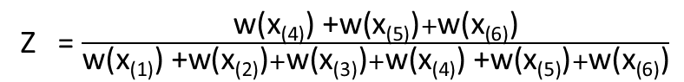
Взвешенный kNN
Пример классификации (k = 6):
?
Веса можно определить как функцию от соседа или его номера:
w(x_{(i)}) = w(i)
или как функцию расстояния:
w(x(i)) = w(d(x, x_{(i)}))
x₍₂₎
x₍₃₎
x₍₅₎
x
?
x₍₆₎
x₍₁₎
x₍₄₎
Z = $\frac{\text{w}\text{(}\text{x}\text{(1)}\text{) +}\text{w}\text{(}\text{x}\text{(2)}\text{)}+\text{w}\text{(}\text{x}\text{(3)}\text{)}}{\text{w}\text{(}\text{x}\text{(1)}\text{) +}\text{w}\text{(}\text{x}\text{(2)}\text{)}+\text{w}\text{(}\text{x}\text{(3)}\text{)}+\text{w}\text{(}\text{x}\text{(4)}\text{) +}\text{w}\text{(}\text{x}\text{(5)}\text{)}+\text{w}\text{(}\text{x}\text{(6)}\text{)}}$
Z = $\frac{\text{w}\text{(}\text{x}\text{(4)}\text{) +}\text{w}\text{(}\text{x}\text{(5)}\text{)}+\text{w}\text{(}\text{x}\text{(6)}\text{)}}{\text{w}\text{(}\text{x}\text{(1)}\text{) +}\text{w}\text{(}\text{x}\text{(2)}\text{)}+\text{w}\text{(}\text{x}\text{(3)}\text{)}+\text{w}\text{(}\text{x}\text{(4)}\text{) +}\text{w}\text{(}\text{x}\text{(5)}\text{)}+\text{w}\text{(}\text{x}\text{(6)}\text{)}}$

Slide 36
Взвешенный kNN
Пример классификации (k = 6):
?
Веса можно определить как функцию от соседа или его номера:
w(x_{(i)}) = w(i)
или как функцию расстояния:
w(x(i)) = w(d(x, x_{(i)}))
x₍₂₎
x₍₃₎
x₍₅₎
x
?
x₍₆₎
x₍₁₎
x₍₄₎
Z = $\frac{\text{w}\text{(}\text{x}\text{(1)}\text{) +}\text{w}\text{(}\text{x}\text{(2)}\text{)}+\text{w}\text{(}\text{x}\text{(3)}\text{)}}{\text{w}\text{(}\text{x}\text{(1)}\text{) +}\text{w}\text{(}\text{x}\text{(2)}\text{)}+\text{w}\text{(}\text{x}\text{(3)}\text{)}+\text{w}\text{(}\text{x}\text{(4)}\text{) +}\text{w}\text{(}\text{x}\text{(5)}\text{)}+\text{w}\text{(}\text{x}\text{(6)}\text{)}}$
?
= argmax Z
Z = $\frac{\text{w}\text{(}\text{x}\text{(4)}\text{) +}\text{w}\text{(}\text{x}\text{(5)}\text{)}+\text{w}\text{(}\text{x}\text{(6)}\text{)}}{\text{w}\text{(}\text{x}\text{(1)}\text{) +}\text{w}\text{(}\text{x}\text{(2)}\text{)}+\text{w}\text{(}\text{x}\text{(3)}\text{)}+\text{w}\text{(}\text{x}\text{(4)}\text{) +}\text{w}\text{(}\text{x}\text{(5)}\text{)}+\text{w}\text{(}\text{x}\text{(6)}\text{)}}$

Slide 37
Взвешенный kNN
Пример классификации (k = 6):
?
Веса можно определить как функцию от соседа или его номера:
w(x_{(i)}) = w(i)
или как функцию расстояния:
w(x(i)) = w(d(x, x_{(i)}))
x₍₂₎
x₍₃₎
x₍₅₎
x
?
x₍₆₎
x₍₁₎
x₍₄₎
Z = $\frac{\text{w}\text{(}\text{x}\text{(1)}\text{) +}\text{w}\text{(}\text{x}\text{(2)}\text{)}+\text{w}\text{(}\text{x}\text{(3)}\text{)}}{\text{w}\text{(}\text{x}\text{(1)}\text{) +}\text{w}\text{(}\text{x}\text{(2)}\text{)}+\text{w}\text{(}\text{x}\text{(3)}\text{)}+\text{w}\text{(}\text{x}\text{(4)}\text{) +}\text{w}\text{(}\text{x}\text{(5)}\text{)}+\text{w}\text{(}\text{x}\text{(6)}\text{)}}$
?
= argmax Z
Z = $\frac{\text{w}\text{(}\text{x}\text{(4)}\text{) +}\text{w}\text{(}\text{x}\text{(5)}\text{)}+\text{w}\text{(}\text{x}\text{(6)}\text{)}}{\text{w}\text{(}\text{x}\text{(1)}\text{) +}\text{w}\text{(}\text{x}\text{(2)}\text{)}+\text{w}\text{(}\text{x}\text{(3)}\text{)}+\text{w}\text{(}\text{x}\text{(4)}\text{) +}\text{w}\text{(}\text{x}\text{(5)}\text{)}+\text{w}\text{(}\text{x}\text{(6)}\text{)}}$
if Z > Z : =
?
if Z < Z : =
?

Slide 38
Центроидный классификатор
?

Slide 39
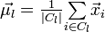
Центроидный классификатор
?
Центры

Slide 40
Центроидный классификатор
Новый объект ближе к
Поэтому, =
?
?
Центры

Slide 41
Байесовский классификатор
По известному вектору признаков x алгоритм относит объект к классу а(х) по правилу:
a(x) = argmax_{y} P(y|x)

Slide 42
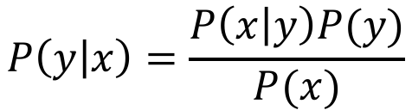
Байесовский классификатор
a(x) = argmax_{y} P(y|x)
a(x) = argmax_{y} P(x|y) P(y)
$$P\left(y | x\right)=\frac{P\left(x | y\right)P(y)}{P(x)}$$

Slide 43
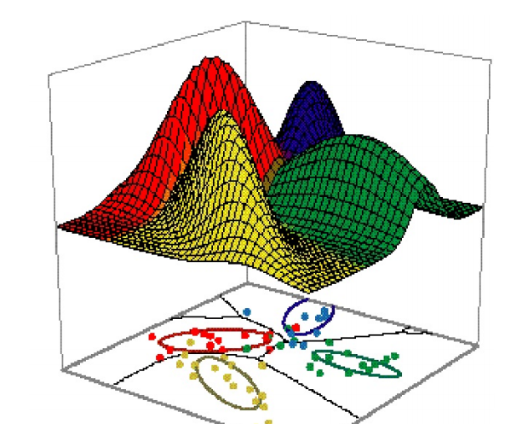
Байесовский классификатор
a(x) = argmax_{y} P(x|y) P(y)
Если P(y) одинаковы для всех классов – мы просто выбираем класс, плотность которого больше в точке x

Slide 44
Зачем нам понадобилась теорема Байеса
P(y|x) – вероятность класса y при признаках x
X часто из вещественных чисел и признаков часто очень много
Всевозможных значений признаков так много, что скорее всего каждый вектор x встретится только один или несколько раз
Этого недостаточно для оценки P(y|x)

Slide 45
Что оценивается по обучающей выборке
P(x|y) – вероятность увидеть набор признаков x в классе y, если x дискретный
Если координаты вектора x – вещественные, P(x|y) – плотность распределения x
Именно эту величину и можно оценивать по обучающей выборке
А затем подставлять в классификатор:
a(x) = argmax_{y} P(x|y) P(y)

Slide 46
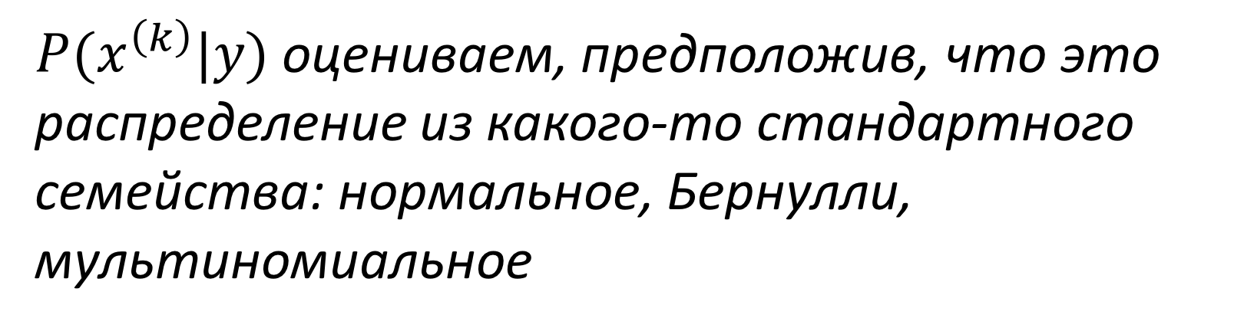
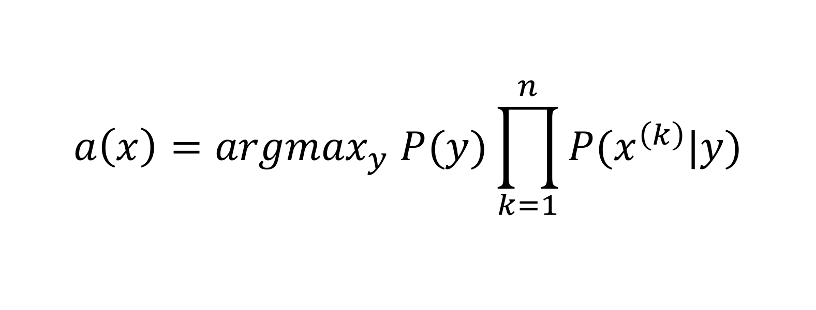
Наивный байесовский классификатор
$$a\left(x\right)={argmax}_{y} P(y)\prod_{k=1}^{n}{P(x^{\left(k\right)}|y)}$$
$P(x^{\left(k\right)}|y)$ оцениваем, предположив, что это
распределение из какого-то стандартного
семейства: нормальное, Бернулли,
мультиномиальное

Slide 47
Немного истории: фильтрации спама
Задача построения спам-фильтра – в чистом виде задача классификации писем на 2 класса: спам и не спам
Первые спам-фильтры использовали наивный байесовский классификатор

Slide 48
Примеры спама
Hi! :) Purchase Exclusive Tabs Online http://…
We Offer Loan At A Very Low Rate Of 3%. If Interested, Kindly Contact Us, Reply by this email ….@hotmail.com
Купите специализацию Машинное обучение и анализ данных от МФТИ и Яндекса с супер-скидкой 0,99%! Станьте Data Scientist за 5 месяцев!

Slide 49
Фильтруем спам: обучение
Посчитать для каждого слова w из коллекции текстов количество писем с ним n_{ws} в спаме (spam) и количество писем с ним n_{wh} в «не спаме» (ham)
Оценить вероятность появления каждого слова w в спамном и в неспамном тексте:
P(w|spam) = n_{ws} / n_{s}
P(w|ham) = n_{wh} / n_{h}

Slide 50
Фильтруем спам: применение
Получив текст письма, для которого нужно определить, относится оно к спаму или нет, мы можем:
Оценить вероятность появления всего текста в классе «спам» и в классе «не спам» просто произведением вероятностей слов:
P(new text|spam) = P(w₁|spam) P(w₂|spam) … P(w_{N}|spam)
P(new text|ham) = P(w₁|ham) P(w₂|ham) … P(w_{N}|ham)

Slide 51
Фильтруем спам: применение
Получив текст письма, для которого нужно определить, относится оно к спаму или нет, мы можем:
Оценить вероятность появления всего текста в классе «спам» и в классе «не спам» просто произведением вероятностей слов:
P(new text|spam) = P(w₁|spam) P(w₂|spam) … P(w_{N}|spam)
P(new text|ham) = P(w₁|ham) P(w₂|ham) … P(w_{N}|ham)
Выбрать тот класс, в котором вероятность возникновения этого текста больше:
a(new text) = argmax_{y} P(text|y)
Это почти правильный алгоритм, не хватает только P(y)

Slide 52
Фильтрация спама: вопросы
Как рассмотренный классификатор спама связан с рассмотренным до этого наивным байесовским?
Что является признаками?
Распределения из какого семейства восстанавливаются?

Slide 53
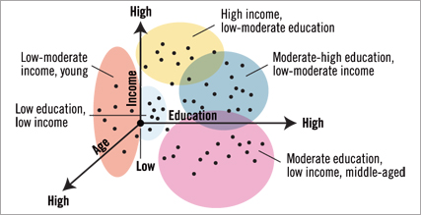
Кластеризация
Вход (обучающая выборка):
Признаки N объектов
Выход:
Найденные в выборке классы (кластеры), метки кластеров для объектов из обучающей выборки и алгоритм отнесения новых объектов к кластеру
Пример: сегментация рынка

Slide 54
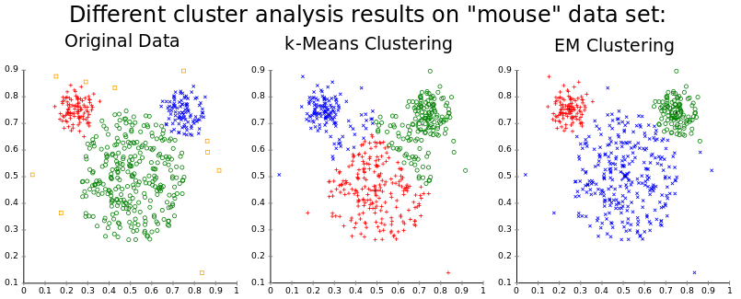
Кластеризация

Slide 55
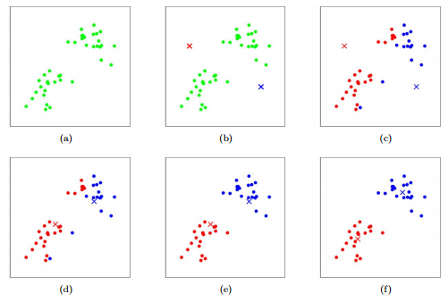
Простой алгоритм кластеризации: kMeans

Slide 56
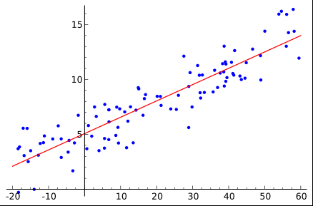
Регрессия
Вход (обучающая выборка):
Признаки N объектов с известными значениями прогнозируемого вещественного параметра объекта
Выход:
Алгоритм, прогнозирующий значение вещественной величины по признакам объекта

Slide 57
Взвешенный kNN для регрессии
Пример (k = 6):
x₍₂₎
Веса можно определить как функцию от соседа или его номера:
w(x_{(i)}) = w(i)
или как функцию расстояния:
w(x(i)) = w(d(x, x_{(i)}))
?
x₍₃₎
4
x₍₅₎
5
5
x
2
6
3
5
?
7
4
x₍₁₎
3
5
4
x₍₆₎
2
x₍₄₎
7
6
5

Slide 58
Взвешенный kNN для регрессии
Пример (k = 6):
x₍₂₎
Веса можно определить как функцию от соседа или его номера:
w(x_{(i)}) = w(i)
или как функцию расстояния:
w(x(i)) = w(d(x, x_{(i)}))
?
x₍₃₎
4
x₍₅₎
5
5
x
2
6
3
5
?
7
4
x₍₁₎
3
5
4
x₍₆₎
2
x₍₄₎
7
6
5
= $\frac{\text{4 }∙ \text{w}\text{(}\text{x}\text{(1)}\text{) + 4} ∙ \text{w}\text{(}\text{x}\text{(2)}\text{)} +\text{ 5} ∙ \text{w}\text{(}\text{x}\text{(3)}\text{) + 4} ∙ \text{w}\text{(}\text{x}\text{(4)}\text{) + 3} ∙ \text{w}\text{(}\text{x}\text{(5)}\text{) }+ \text{3} ∙ \text{w}\text{(}\text{x}\text{(6)}\text{)}}{\text{w}\text{(}\text{x}\text{(1)}\text{) +}\text{w}\text{(}\text{x}\text{(2)}\text{)}+\text{w}\text{(}\text{x}\text{(3)}\text{)}+\text{w}\text{(}\text{x}\text{(4)}\text{) +}\text{w}\text{(}\text{x}\text{(5)}\text{)}+\text{w}\text{(}\text{x}\text{(6)}\text{)}}$
?

Slide 59
Линейная регрессия

Slide 60
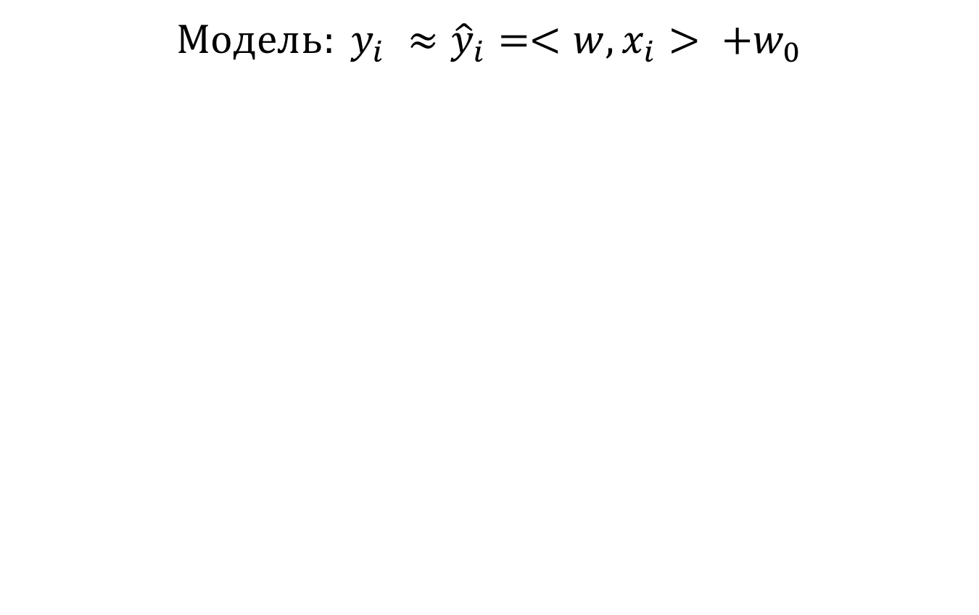
Линейная регрессия
$$Модель: y_{i} ≈{\hat{y}}_{i}=<w,x_{i}> +w_{0}$$

Slide 61
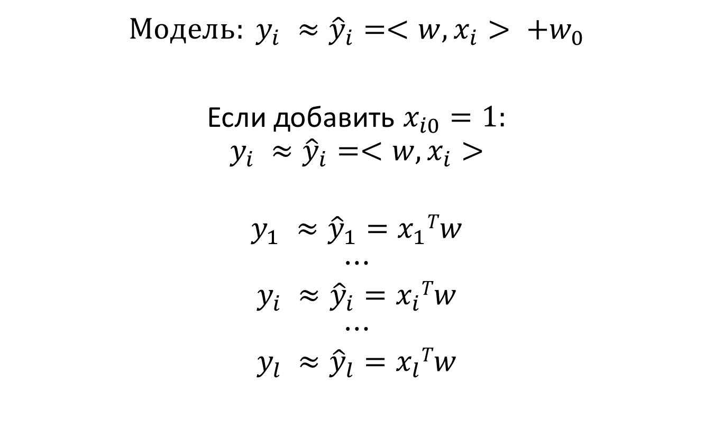
Линейная регрессия
$$Модель: y_{i} ≈{\hat{y}}_{i}=<w,x_{i}> +w_{0}$$
Если добавить $x_{i0}=1:$
$$y_{i} ≈{\hat{y}}_{i}=<w,x_{i}>$$
$$y_{1} ≈{\hat{y}}_{1}=x_{1}Tw$$
$$⋯$$
$$y_{i} ≈{\hat{y}}_{i}=x_{i}Tw$$
$$⋯$$
$$y_{l} ≈{\hat{y}}_{l}=x_{l}Tw$$

Slide 62
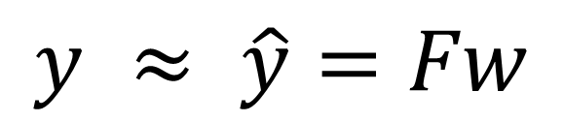
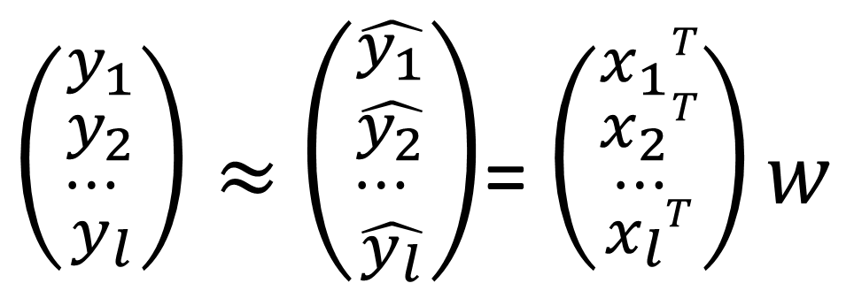

Матричная запись
$\left({\begin{aligned}y_{1} \\ y_{2} \\ ⋯ \end{aligned} \atop y_{l}}\right)≈$ $\left({\begin{aligned}\hat{y_{1}} \\ \hat{y_{2}} \\ ⋯ \end{aligned} \atop \hat{y_{l}}}\right)$= $\left({\begin{aligned}x_{1}T \\ x_{2}T \\ ⋯ \end{aligned} \atop x_{l}T}\right)w$
$$y ≈ \hat{y}=Fw$$
$$w=argminw\left\|y − \hat{y}\right\|2$$

Slide 63
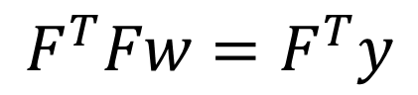
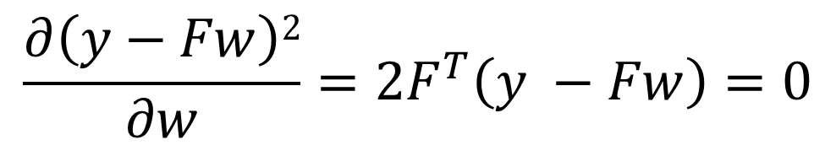

Веса признаков
$$\frac{∂\left(y−Fw\right)2}{∂w}=2F^{T}\left(y −Fw\right)=0$$
$$F^{T}Fw=F^{T}y$$
$$w={(F^{T}F)}^{−1}F^{T}y$$

Slide 64
III. Идеи часто используемых методов

Slide 65
Линейные модели

Slide 66

Решающие деревья
$$x$$

Slide 67
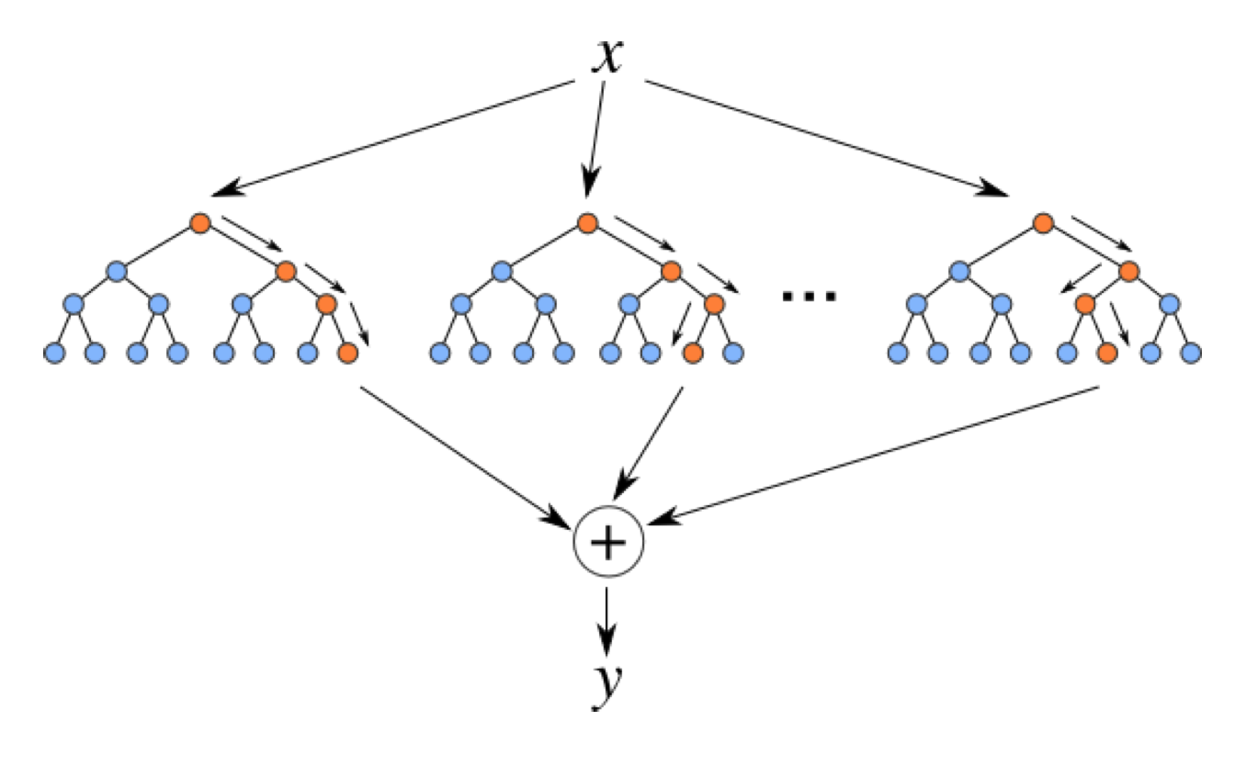
Ансамбли решающих деревьев

Slide 68
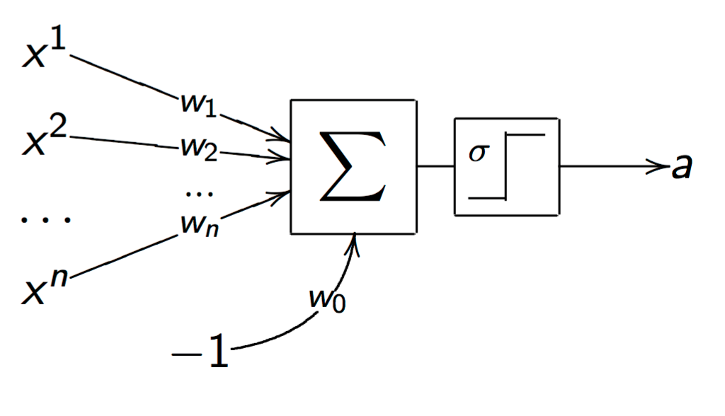
Нейронные сети

Slide 69
Нейронные сети

Slide 70
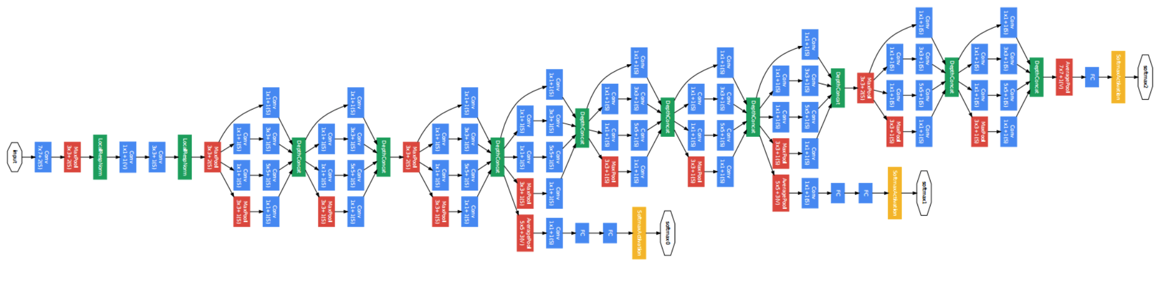
Нейронные сети
GoogLeNet

Slide 71
IV. Задачи оптимизации в машинном обучении

Slide 72
Задача регрессии
$x_{1}, x_{2}, …, x_{l}$ - точки, в которых известны значения некоторой величины:
$$y_{1}, y_{2}, …, y_{l}$$
Мы строим прогнозирующий алгоритм:
$$y_{i}≈a(x_{i})$$
Но что значит «примерно равно»?

Slide 73
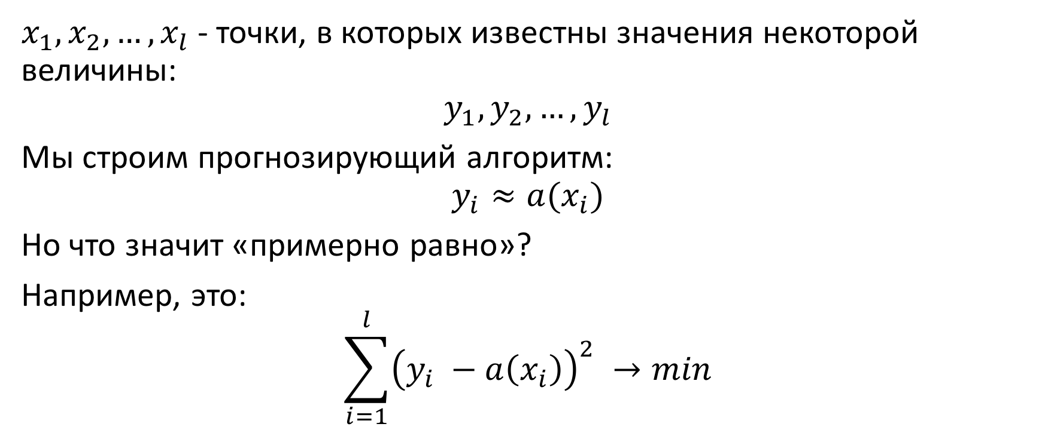
Задача регрессии
$x_{1}, x_{2}, …, x_{l}$ - точки, в которых известны значения некоторой величины:
$$y_{1}, y_{2}, …, y_{l}$$
Мы строим прогнозирующий алгоритм:
$$y_{i}≈a(x_{i})$$
Но что значит «примерно равно»?
Например, это:
$$\sum_{i=1}^{l}{{\left(y_{i} −a\left(x_{i}\right)\right)}^{2} →min}$$

Slide 74
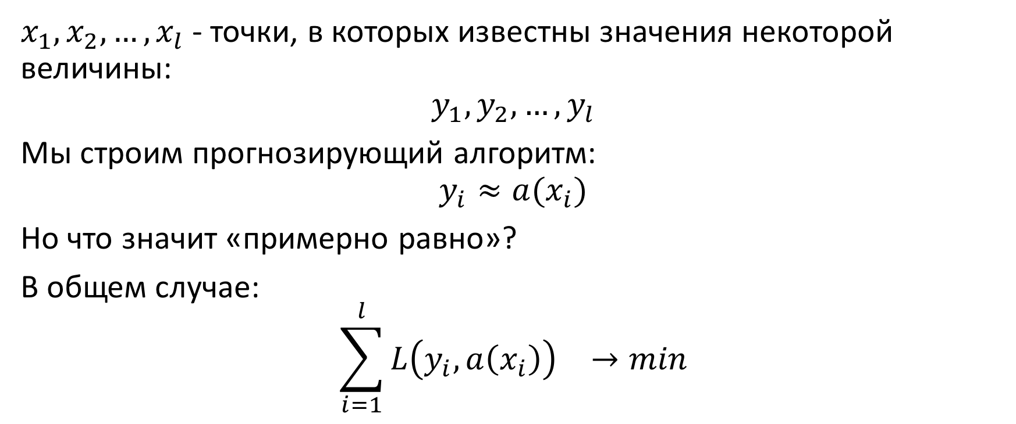
Задача регрессии
$x_{1}, x_{2}, …, x_{l}$ - точки, в которых известны значения некоторой величины:
$$y_{1}, y_{2}, …, y_{l}$$
Мы строим прогнозирующий алгоритм:
$$y_{i}≈a(x_{i})$$
Но что значит «примерно равно»?
В общем случае:
$$\sum_{i=1}^{l}{{L\left(y_{i},a\left(x_{i}\right)\right)}^{}→min}$$

Slide 75

Задача классификации
$x_{1}, x_{2}, …, x_{l}$ - объекты, для которых известны их классы:
$$y_{1}, y_{2}, …, y_{l}$$
Мы строим прогнозирующий алгоритм:
$$y_{i}=a\left(x_{i}\right)$$
Как выразить то, что он должен угадывать класс как можно чаще?

Slide 76

Задача классификации
$x_{1}, x_{2}, …, x_{l}$ - объекты, для которых известны их классы:
$$y_{1}, y_{2}, …, y_{l}$$
Мы строим прогнозирующий алгоритм:
$$y_{i}=a\left(x_{i}\right)$$
Как выразить то, что он должен угадывать класс как можно чаще?
$$\sum_{i=1}^{l}{\left[y_{i}≠a\left(x_{i}\right)\right]→min}$$

Slide 77

Сложный пример: исправление опечаток

Slide 78
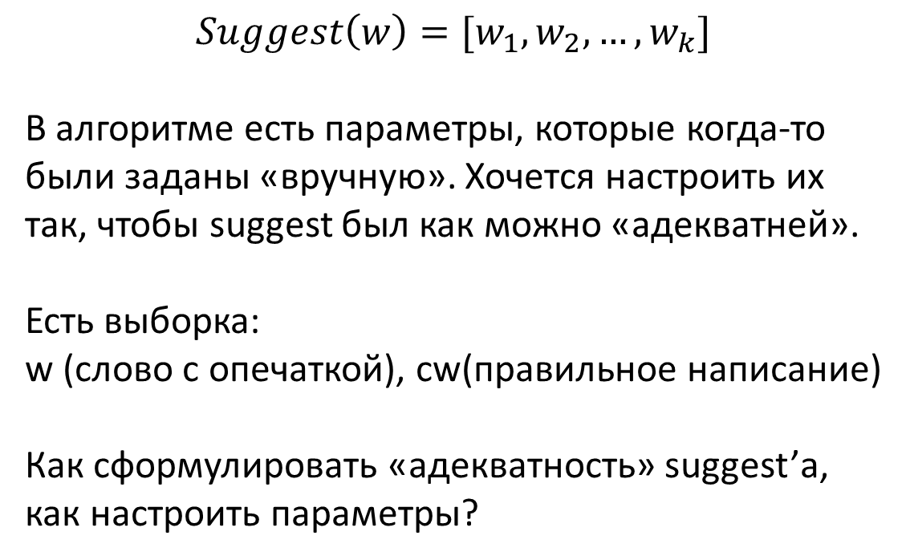
Сложный пример: исправление опечаток
$$Suggest\left(w\right)=[w_{1},w_{2}, …, w_{k}]$$
В алгоритме есть параметры, которые когда-то были заданы «вручную». Хочется настроить их так, чтобы suggest был как можно «адекватней».
Есть выборка:
w (слово с опечаткой), cw(правильное написание)
Как сформулировать «адекватность» suggest’а, как настроить параметры?

Slide 79
Сложный пример: исправление опечаток
Возможное решение:
$$Suggest\left(w\right)=\left[w_{1},w_{2}, …, w_{k}\right]$$
$$Pos\left(w_{j},\left[w_{1},w_{2}, …, w_{k}\right]\right)=j$$
$$\sum_{i=1}^{l}{Pos(cw_{i}, Suggest\left(w_{i}\right))}→min$$

Slide 80
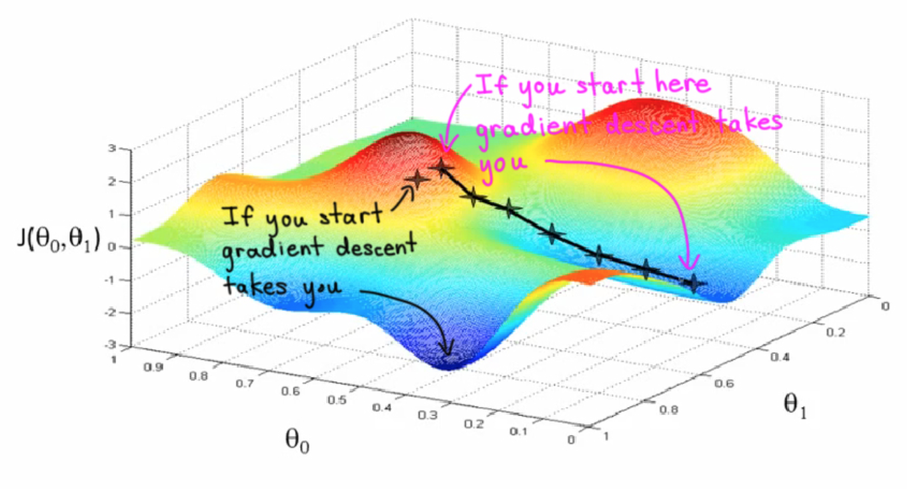
Градиентные методы оптимизации

Slide 81
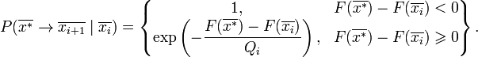
Методы глобальной оптимизации

Slide 82

Методы глобальной оптимизации
https://ru.wikipedia.org/wiki/Алгоритм_имитации_отжига

Slide 83
V. Переобучение и недообучение

Slide 84
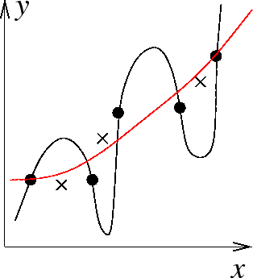
Переобучение на примере регрессии

Slide 85
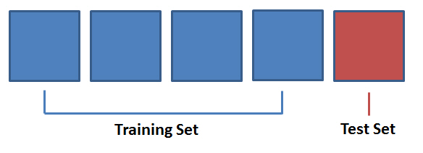
Оценка качества

Slide 86
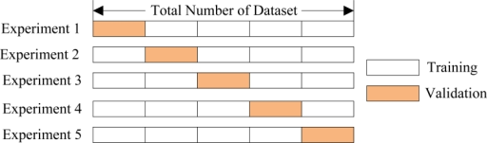
Кросс-валидация
K-Fold cross validation:
На картинке k = 5, обычно такое k и используют. Другие частые варианты – 3 и 10.

Slide 87
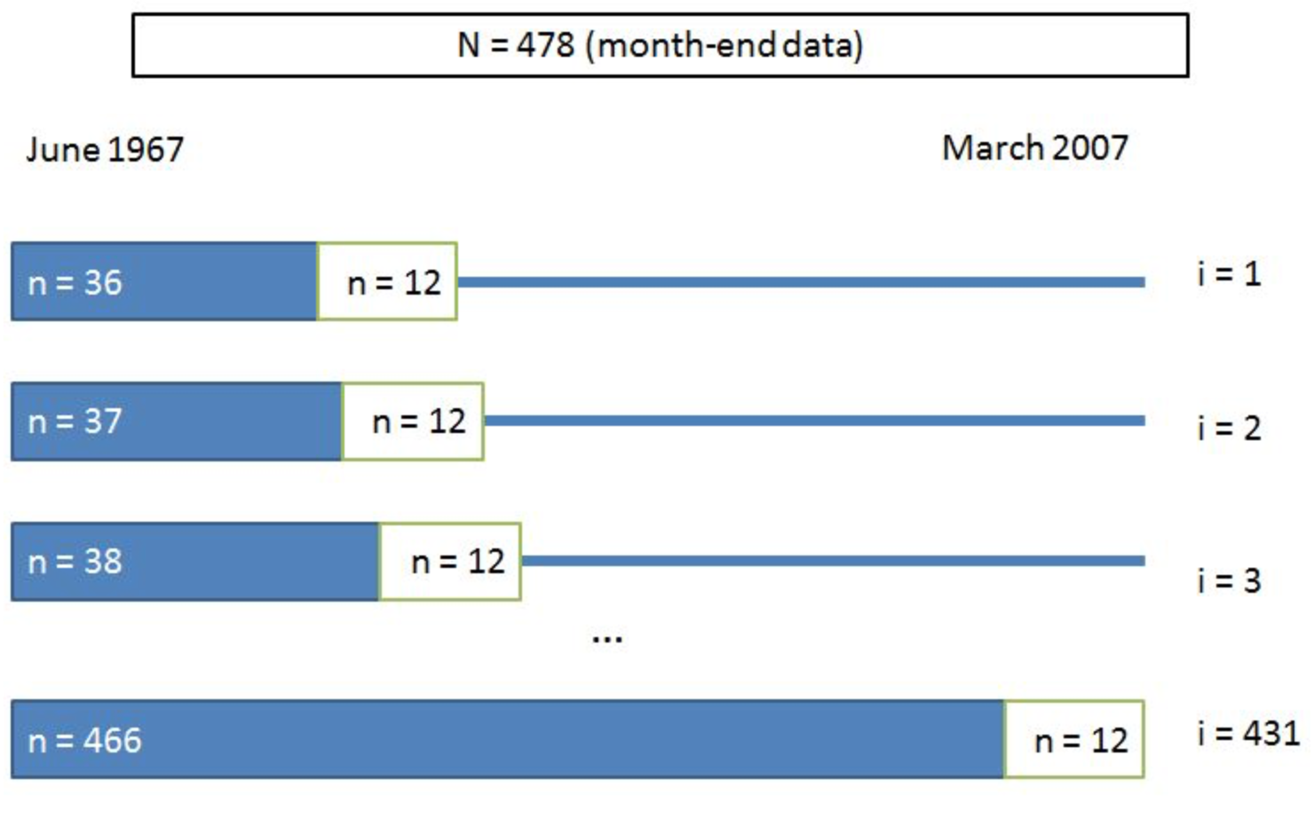
Кросс-валидация и данные «из будущего»

Slide 88
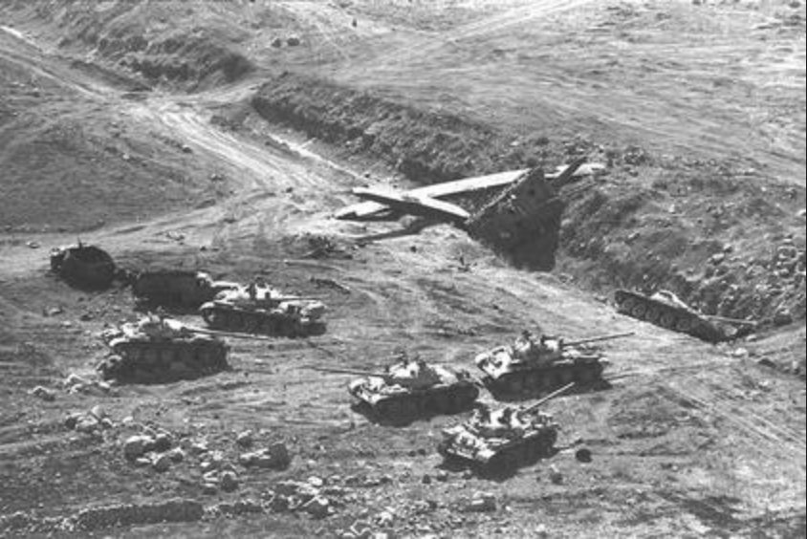
История про танки
Классификатор: есть танки на снимке или нет

Slide 89
История про танки
Классификатор: есть танки на снимке или нет

Slide 90
Задача
Для некоторой задачи построили алгоритм обучения с учителем и он работает очень плохо
А) Как понять, проблема в недостаточном размере обучающей выборки или в чем-то еще?
Б) В чем еще может быть проблема?

